Slide 1
Берегите детей!

Slide 2
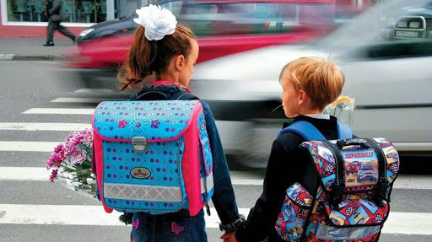
Республиканская акция
Период окончания школьных каникул и начало учебного процесса характеризуется наличием ряда угроз обеспечения безопасности детей на дорогах. Одним из основных рисков является увеличение интенсивности движения автотранспорта вблизи школ, обусловленное активным использованием родителями личных автомобилей. За время каникул дети в той или иной мере утрачивают навыки безопасного поведения на дороге.
С целью предупреждения детского дорожно-транспортного травматизма со 2 по 9 апреля 2021 года столичная Госавтоинспекция проведёт республиканскую профилактическую акцию «Берегите детей!».

Slide 3
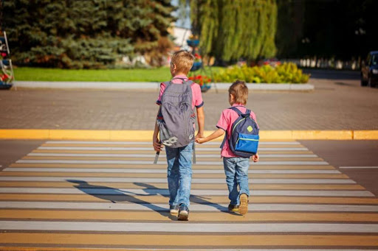
Дорожно-транспортная обстановка
Так, за январь-март 2021 года на дорогах столицы зарегистрировано 13 ДТП (2020 – 15), в которых 13 несовершеннолетних (2020-17) были травмированы.

Slide 4
Категории пострадавших детей
Анализ детского дорожно-транспортного травматизма показал, что:
11 детей – пешеходы (2020 год – 9)
2 ребенка – пассажиры (2020 год – 8)

Slide 5
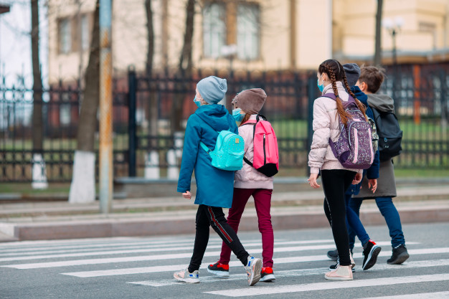
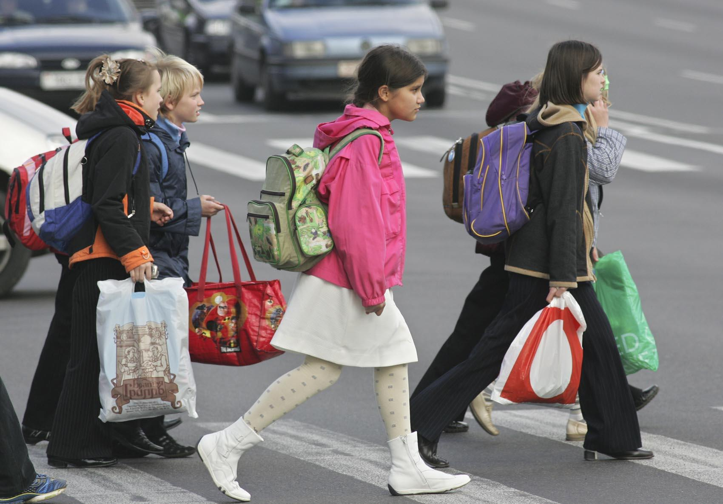
Не допустить и предупредить ДТП с участием детей, а также воспитать грамотных и дисциплинированных участников дорожного движения не только основополагающая задача для Госавтоинспекции, но и для родителей и педагогов.
В период акции особое внимание будет уделено организации работы по профилактике нарушений ПДД, контролю состояния улично-дорожной сети и организации дорожного движения вблизи школ, а также обеспечению действенного контроля за выполнением водителями правил перевозки детей в транспортном средстве.

Slide 6
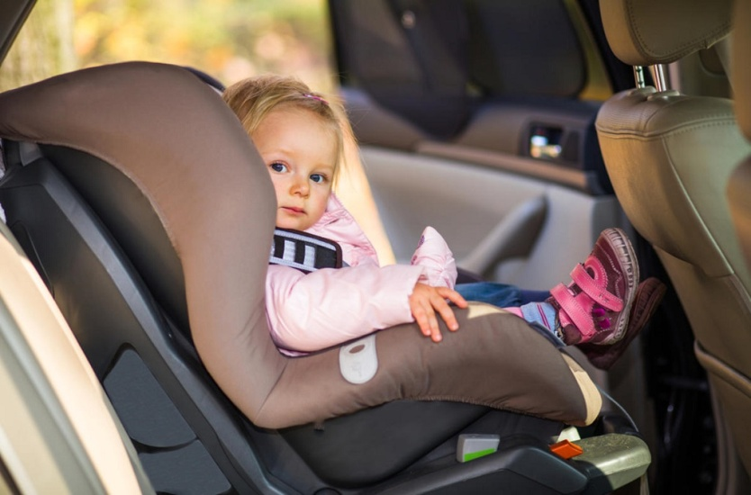
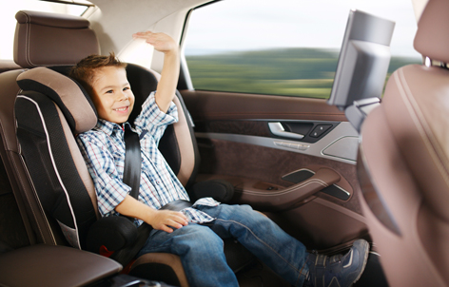
Госавтоинспекция напоминает!
В соответствии с п. 178 Правил дорожного движения перевозка детей в легковом автомобиле, оборудованном ремнями безопасности, должна осуществляться с использованием:
детских удерживающих устройств, соответствующих весу и росту ребенка, – в возрасте до пяти лет;
детских удерживающих устройств, соответствующих весу и росту ребенка, иных средств (бустеров, специальных подушек для сидения, дополнительных сидений), позволяющих безопасно пристегнуть ребенка с помощью ремней безопасности, предусмотренных конструкцией транспортного средства, – в возрасте от пяти до двенадцати лет.

Slide 7
Госавтоинспекция напоминает!
Допускается перевозить детей в возрасте до двенадцати лет без использования удерживающих устройств в случае, если рост ребенка превышает 150 сантиметров, а также в автомобиле-такси.
Запрещается перевозка детей на переднем сиденье легкового автомобиля с использованием детских удерживающих устройств, соответствующих весу и росту ребенка, спинка которых развернута к лобовому стеклу транспортного средства, если переднее сиденье имеет подушку безопасности, за исключением случая, когда механизм фронтальной подушки безопасности отключен.
В соответствии с п. 181.6 ПДД запрещается перевозить детей на коленях у водителя, у пассажира на переднем сиденье легкового автомобиля.

Slide 8
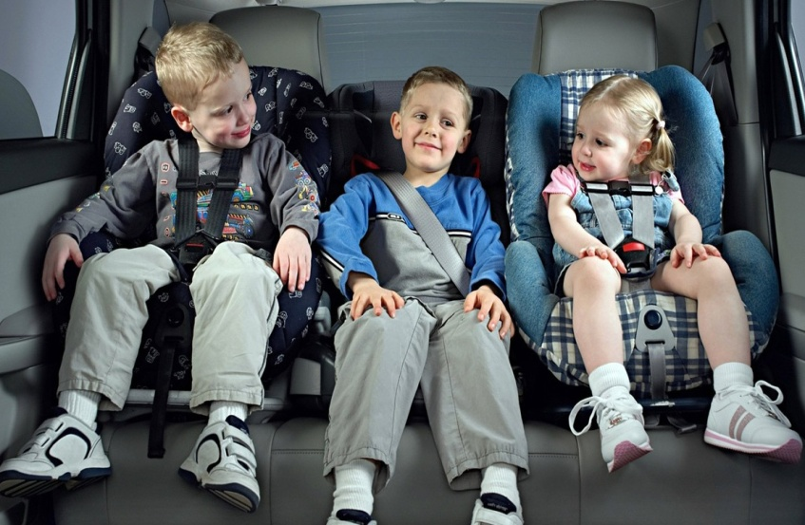
Обучение детей правильному поведению на дороге необходимо начинать с раннего возраста, а также разъяснять, чего собственно на дороге надо бояться и показать где их может подстерегать опасность. Даже если переход улицы кажется чем-то обыденным и простым, важно помнить что пешеходный переход – место повышенной опасности, поэтому весьма важно подавать исключительно правильный пример для подрастающего поколения.

Slide 9
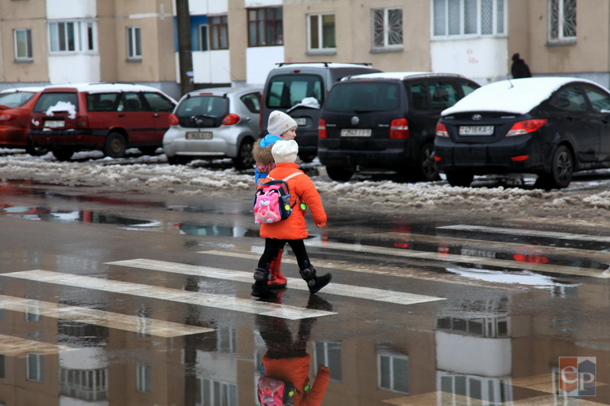
Необходимо объяснять ребенку, чего собственно на дороге надо бояться и где его может подстерегать опасность. Будьте примерным пешеходом и научите Вашего ребенка соблюдать три простых правила перехода улицы:
Остановитесь, прежде чем ступить на дорогу, посмотрите налево и направо, убедитесь, что все машины остановились и пропускают Вас.
Не выходите на проезжую часть из-за стоящего транспорта. Неожиданное появление человека перед быстро движущимся автомобилем не позволяет водителю избежать наезда на пешехода или может привести к иной аварии с тяжкими последствиями
В темное время суток обязательно обозначайте себя световозвращающими элементами, которые помогут водителю заметить пешехода с большего расстояния.

Slide 10
Спасибо за внимание!
ОГАИ Центрального РУВД г.Минска

